Slide 1
ОСОБЕННОСТИ ПИСЬМА ЛЕВОРУКИХ ДЕТЕЙ
Хаметова Юлия Фаридовна
Учитель – логопед
муниципального бюджетного дошкольного образовательного учреждения «Детский сад комбинированного вида № 18» городского округа Самара.

Slide 2
Оглавление
ОСОБЕННОСТИ ОРГАНИЗАЦИИ МОЗГОВЫХ ПРОЦЕССОВ У ЛЕВОРУКИХ ДЕТЕЙ
УСЛОВИЯ, НЕОБХОДИМЫЕ ЛЕВОРУКИМ ДЕТЯМ ДЛЯ ПОЛНОЦЕННОГО ОСУЩЕСТВЛЕНИЯ ПРОЦЕССА ПИСЬМА

Slide 3
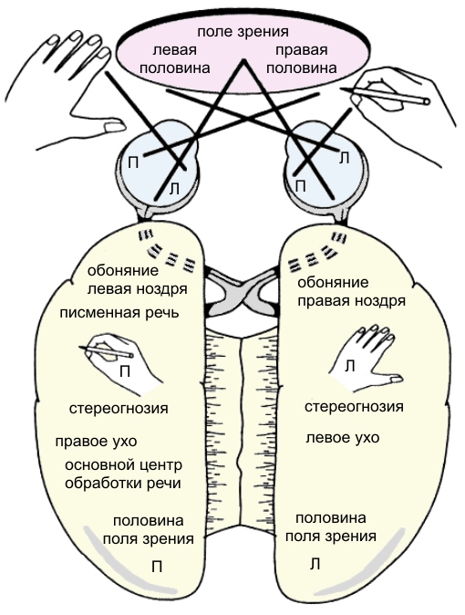
ОСОБЕННОСТИ ОРГАНИЗАЦИИ МОЗГОВЫХ ПРОЦЕССОВ У ЛЕВОРУКИХ ДЕТЕЙ

Slide 4
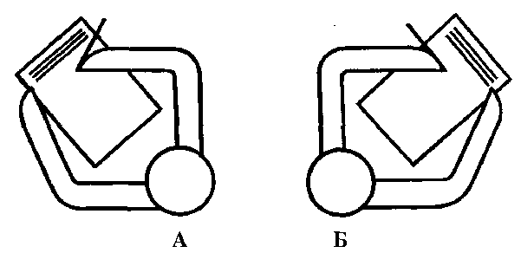
УСЛОВИЯ, НЕОБХОДИМЫЕ ЛЕВОРУКИМ ДЕТЯМ ДЛЯ ПОЛНОЦЕННОГО ОСУЩЕСТВЛЕНИЯ ПРОЦЕССА ПИСЬМА
Посадка при письме

Slide 5
Приемы держания ручки

Slide 6
Письмо букв и их элементов

